Slide 1
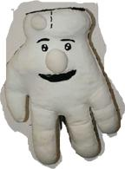
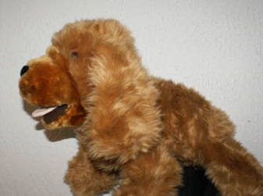
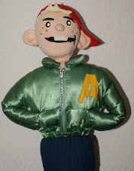
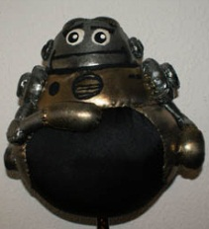
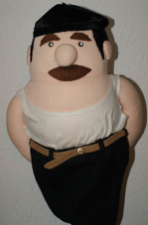
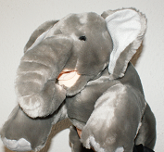
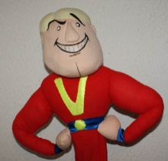
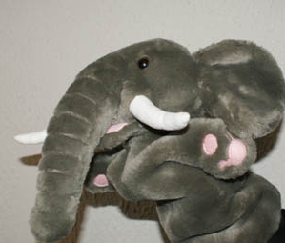
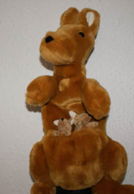
Le TABLEAU DU DISCOURS
Dans la langue française, il existe DEUX SORTES de mots *
* ATTENTION AUX EXCEPTIONS
Les mots VARIABLES
Les mots INVARIABLES
QUI ONT UN FEMININ, UN PLURIEL, ou qui, comme le VERBE se conjuguent
QUI NE CHANGENT jamais
- Déterminant
- Préposition
- Adjectif qualificatif
- Adverbe
- Nom commun
- Conjonction
de coordination
- Verbe
- Conjonction
de subordination
- Pronom
-Les onomatopées (mots bizarres):
On trouve aussi, du côté des invariables
crac badaboum, paf !...
-Les interjections (mots existants) :
Flûte crotte mince !

